Slide 1
Sky Defenders
Игра о ПВО, написанная на Python

Slide 2
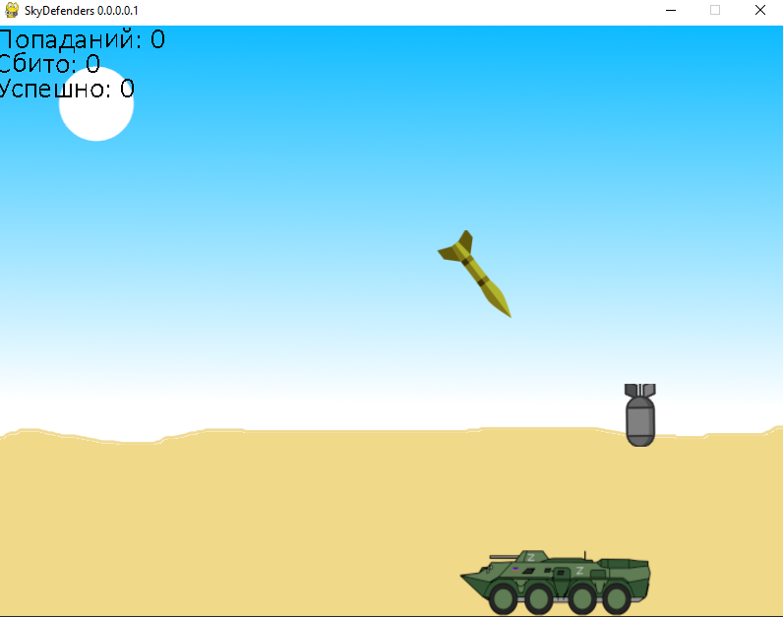
Что такое Sky Defenders?
Sky Defenders – игра, где вам предстоит защищать союзные войска от непрерывно летящих с неба бомб и ракет.

Slide 3
Идея создания
В последнее время уделяется слишком мало внимания противовоздушной обороне в играх. Немного поразмыслив, было решено создать в качестве проекта игру по типу советских игровых автоматов 80-х годов, сделав упор на противовоздушную оборону. Так и началась история Sky Defenders.

Slide 4
Как играть в Sky Defenders?
Вам предстоит выбрать один из двух режимов: игра за расчёт ПВО или авиацию атакующего.
В первом случае необходимо сбивать падающие хаотически ракеты и бомбы. Попадание по правому нижнему краю гарантирует поражение – там находится база техники. Будет уничтожено сразу 10 единиц.

Slide 5
В режиме атаки необходимо будет атаковать цели и не допускать сбития ракет. Бомбы будут падать с самолёта, а момент атаки – контролироваться игроком.
Победа союзных сил происходит в том случае, если 10 БТРов успели проехать неповрежденными. В противном случае – победа атакующих.

Slide 6
Развитие проекта
На данный момент реализована большая часть запланированных механик. Разумеется, проект будет развиваться далее и приобретать новые черты, превращаясь в поистине интересную и действительно сложную игру.

